Slide 1

Clase IX
[nombre instructor]
[fecha]

Slide 2
Agenda
ADO.NET 2.0
  Objeto Connection
  Objeto Command
  DataReader & DataAdapters
  DataBinding
Base Class Library
  Hilos de Ejecución
  Semáforos
  Generics
  Constraints
  Iteradores
  Métodos Anónimos
  Serialización
  HttpListener

Slide 3
Agenda
ADO.NET 2.0
  Objeto Connection
  Objeto Command
  DataReader & DataAdapters
  DataBinding
Base Class Library
  Hilos de Ejecución
  Semáforos
  Generics
  Constraints
  Iteradores
  Métodos Anónimos
  Serialización
  HttpListener

Slide 4
ADO.NET 2.0
Objeto Connection
Representa una conexión al Data Source
En una conexión, puedes …
  Personalizar la conexión a la base de datos
  Begin, commit, y abortar transacciones
Equivalente al objeto ADODB.Connection de ADO 6
….Continuación
ADO.NET 2.0
Notes:
Un proveedor de datos en .NET Framework sirve de puente entre una aplicación y un origen de datos. El proveedor de datos se usa para obtener datos de un origen de datos y reflejar en ese origen los cambios que se produzcan en los datos.
En la tabla siguiente se muestran los proveedores de datos de .NET Framework que se incluyen en .NET Framework.Proveedor de datos de .NET
Proveedor de datos de .NET Framework para SQL Server
Para Microsoft® SQL Server™ versión 7.0 o posteriores.
Proveedor de datos de .NET Framework para OLE DB
Para orígenes de datos que se exponen mediante OLE DB.
Proveedor de datos de .NET Framework para ODBC
Para orígenes de datos que se exponen mediante ODBC.Nota El proveedor de datos de .NET Framework para ODBC no estáincluido en .NET Framework versión 1.0. Si requiere el proveedor de datos de.NET Framework para ODBC y está utilizando .NET Framework versión 1.0, puededescargar dicho proveedor desde el sitio http://msdn.microsoft.com/downloads. Elespacio de nombres del proveedor de datos de .NET Framework para ODBC descargadoes Microsoft.Data.Odbc.
Proveedor de datos de .NET Framework para Oracle
Para orígenes de datos de Oracle. El proveedor de datos de .NETFramework para Oracle es compatible con la versión 8.1.7 y posteriores delsoftware del cliente de Oracle.Nota El proveedor de datos de .NET Framework para Oracle no estáincluido en .NET Framework versión 1.0. Si requiere el proveedor de datos de.NET Framework para Oracle y está utilizando .NET Framework versión 1.0, puededescargar dicho proveedor del sitio
http://msdn.microsoft.com/downloads.

Slide 5
ADO.NET 2.0
Objeto Connection
Clases específicas por origen de datos:
System.Data.SqlClient.SqlConnection
System.Data.ODBC.ODBCConnection
System.Data.OleDBConnection.OLEDBConnection
System.Data.OracleClient.OracleConnection
….Continuación
ADO.NET 2.0

Slide 6
ADO.NET 2.0
Objeto Connection
Clases xxxConnection heredan de System.Data.Common.DbConnection
Propiedades:
ConnectionString: Cadena de conexión
Métodos:
Open: Abre la conexión con el origen especificado
Close: Cierra la conexión
BeginTransaction: Inicia una transacción con el origen
ADO.NET 2.0

Slide 7
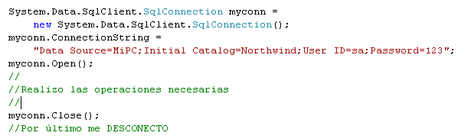
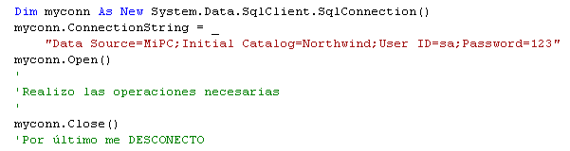
ADO.NET 2.0
Objeto Connection - Ejemplo
ADO.NET 2.0

Slide 8
ADO.NET 2.0
Objeto Command
Representa una Instrucción SQL o un procedimiento almacenado que ejecuta en un origen de datos
Expone 4 métodos importantes para devolver datos:
  ExecuteReader()
  ExecuteScalar()
  ExecuteNonQuery()
  ExecuteXMLReader()
Llamada a StoresProcedures utilizando Parameters
Objeto Command especifico para cada proveedor:
  SQLCommand
  ODBCCommand
  OLEDBCommand
  OracleCommand
ADO.NET 2.0
Notes:
Commands
Anteriormente hemos visto que los DataAdapters tienen 4 propiedades del tipo Command que pueden ser 4: Select, Update, Insert y Delete. Cada uno de ellos contendrá una sentencia de Transac que le dirá al Adapter como borrar o como insertar un campo en la base de datos de origen.
Ahora bien, ya dijimos que para la gran mayoría de los motores de Bases de Datos las instrucciones Transac son parecidas y entonces por qué las tengo que escribir yo? Bueno es que quizás alguien necesite hacer algo más complejo que un simple Insert o Update (por ejemplo confirmar si el producto está en el Stock o algo así).
Pero si simplemente desea hacer algo estandar (estamos hablando de algo muy estandar), pueden usar el CommandBuilder (que sería como un constructor automático de aquellos comandos que yo no quiero escribir)
Dim MiCommandBuilder As SqlCommandBuilder = New SqlCommandBuilder(MiAdapter)
--------------------------------
Descripción de la técnica
Puede reutilizar objetos Command ( SqlCommand u objeto OleDbCommand) en código. Es decir, puede crear un objeto Command y a continuación, ejecutar comandos diferentes en aquel objeto.
Los comandos se emiten contra las bases de datos para llevar a cabo acciones contra los almacenes de datos. Los comandos incluyen cualquier instrucción que se pueda emitir contra una base de datos. Puede utilizar el objeto OleDbCommand o la clase SqlCommand para obtener un comando para su almacén de datos.
En Microsoft ActiveX Data Objects (ADO), puede emitir comandos mediante el comando, mediante la Conexión o mediante el objeto Recordset. En Microsoft ADO.NET, sólo los objetos Command ( SqlCommand u objeto OleDbCommand) ejecutan comandos.
---------------------------------------
Existen varios modos de utilizar ADO.NET para llamar a un procedimiento almacenado y obtener valores y parámetros devueltos, entre los que se incluyen:
Utilizar el método ExecuteReader para obtener un objeto DataReader para obtener las filas devueltas, desplazarse por dichas filas y recuperar los valores y los parámetros devueltos.
Utilizar el método ExecuteScalar para devolver el valor de la primera columna de la primera fila de resultados junto con los valores y los parámetros devueltos. Este método resulta mucho más útil con funciones de agregado.
Utilizar el método ExecuteNonQuery para obtener únicamente los parámetros y los valores devueltos. Se descartan todas las filas devueltas. Este método resulta muy útil para ejecutar consultas de acciones.
Utilizar el método ExecuteXMLReader para obtener un objeto XMLReader y devolver todos los registros de la consulta
----Después de establecer una conexión con un origen de datos, puede usar el objeto Command para ejecutar comandos y devolver resultados desde ese origen de datos. Puede crear un comando mediante el constructor Command, que acepta argumentos opcionales de una instrucción SQL para ejecutarlos en el origen de datos, un objeto Connection y un objeto Transaction. También puede crear un comando para un objeto Connection determinado utilizando su método CreateCommand. La instrucción SQL del objeto Command se puede consultar y modificar con la propiedad CommandText.
El objeto Command expone varios métodos Execute que puede utilizar para llevar a cabo la acción deseada. Cuando los resultados se devuelven en forma de secuencia de datos, puede usar ExecuteReader para devolver un objeto DataReader. ExecuteScalar sirve para devolver un valor Singleton. ExecuteNonQuery se utiliza para ejecutar comandos que no devuelven filas.
Al usar el objeto Command con un procedimiento almacenado, puede establecer la propiedad CommandType del objeto Command para que tenga el valor StoredProcedure. Cuando CommandType tiene el valor StoredProcedure, puede usar la propiedad Parameters del objeto Command para tener acceso a los parámetros de entrada, de salida y valores devueltos. El acceso a la propiedad Parameters es posible independientemente del método Execute al que se llama. Sin embargo, al llamar a ExecuteReader, no es posible el acceso a los valores devueltos y los parámetros de salida hasta que se cierra DataReader.
En el ejemplo de código siguiente se demuestra cómo dar formato a un objeto Command para que devuelva una lista Categories desde la base de datos Northwind.
http://msdn.microsoft.com/library/spa/default.asp?url=/library/SPA/cpguide/html/cpconadonetcommands.asp

Slide 9
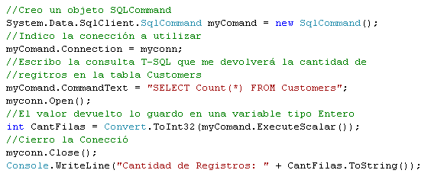
ADO.NET 2.0
Objeto Command –
Ejemplo 1 de SQLCommand
ADO.NET 2.0

Slide 10
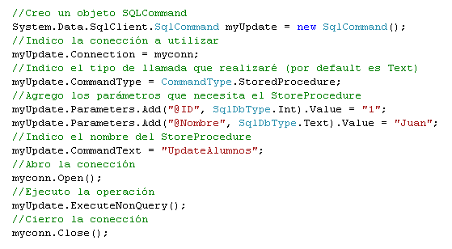
ADO.NET 2.0
Objeto Command –
Ejemplo 2 de SQLCommand
ADO.NET 2.0

Slide 11
ADO.NET 2.0
Objeto DataReader
Forward-only / Read-only
Acceso rápido a los datos
Conectado al origen
La conexión la maneja usted mismo
Los datos se manejan por código o a través de controles enlazados
Usa pocos recursos
ADO.NET 2.0
Notes:
Objetos DataReader
El objeto DataReader es, en cierto modo, sinónimo de un cursor de sólo lectura y sólo hacia delante para datos. La API de DataReader es compatible con datos sin formato y con datos jerárquicos. Cuando se ejecuta un comando en la base de datos, se devuelve un objeto DataReader. El formato del objeto DataReader devuelto es distinto de un conjunto de registros. Por ejemplo, podría utilizarse el objeto DataReader para mostrar los resultados de una lista de búsqueda en una página Web.

Slide 12
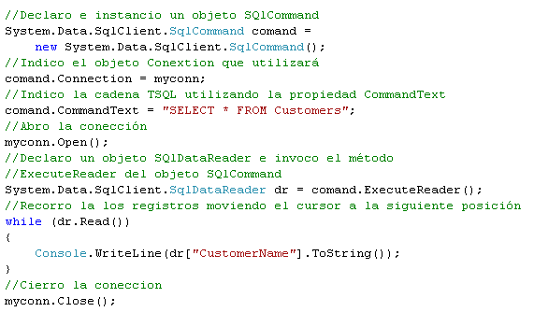
ADO.NET 2.0
Objeto DataReader – Ejemplo 1
ADO.NET 2.0

Slide 13
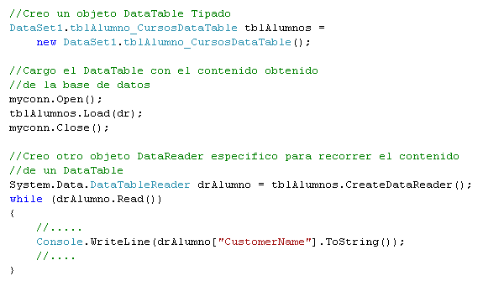
ADO.NET 2.0
Objeto DataReader – Ejemplo 2
ADO.NET 2.0

Slide 14
Laboratorio
Objetos SQLConnetion & SQLDataReader

Slide 15
ADO.NET 2.0
Objeto DataAdapter
Gestiona el intercambio de datos entre DataTables y un Data Source
  .Fill (DataSet o DataTable)
  .Update (DataSet o DataTable)
Provee relaciones entre tablas y columnas
El usuario puede saltarse los comandos Insert/Update/Delete
ADO.NET 2.0
Notes:
El DataAdapter sirve como un puente de conexión entre un DataSet y una fuente de datos para recuperar y almacenar datos. El DataAdapter provee este enlace usando Fill para cargar datos desde la fuente de datos al DataSet, y usando Update para enviar los cambios hechos en el DataSet de vuelta a la fuente de los datos.
El DataAdapter también incluye las propiedades SelectCommand, InsertCommand, DeleteCommand, UpdateCommand y TableMappings para facilitar la carga y actualización de datos.
Cuando creas una instancia de DataAdapter, las propiedades de lectura/escritura se “resetean” a sus valores iniciales. Si queremos echar un vistazo a esos valores habrá que mirar el constructor DataAdapter

Slide 16
ADO.NET 2.0
Objeto DataAdapter
Conjunto de Resultados
Origen de Datos
Adaptador
DataSet
DataAdapter
Database
SelectCommand
DataTable
DataTable
InsertCommand
UpdateCommand
DeleteCommand
DataTable
TableMappings
ADO.NET 2.0
Notes:
¿Cómo funciona lo anteriormente expuesto?, en esta figura se detalla. Una vez que tenemos el TableDataAdapter ya creado, llamamos a su método Update. El TableDataAdapter expone propiedades como InsertCommand, DeleteCommand, UpdateCommand y SelectCommand. Son objetos Command, pero no hay que acceder a ellos a noe ser que sus valores por defecto no te valgan.. Durante la actualización (Update), si cualquiera de las propiedades “Command” no está configurada pero se encuentra información de la clave primaria, el objeto Command es generado automáticamente. Está claro, que para que esto sea así, es obligatoria la presentcia de claves primarias en las tablas de datos.
Señalar, como se exponía anteriormete que un solo DataSet puede ser “populado” (rellenado, actualizado), desde múltiples fuentes de datos.

Slide 17
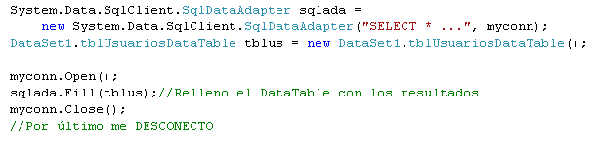
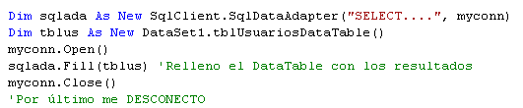
ADO.NET 2.0
Objeto DataAdapter - Ejemplo
Rellenar: DataAdapter.Fill(DataTable)
ADO.NET 2.0
Notes:
http://www.microsoft.com/spanish/msdn/articulos/archivo/030505/voices/NewDtaStVS05.asp

Slide 18
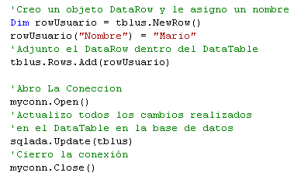
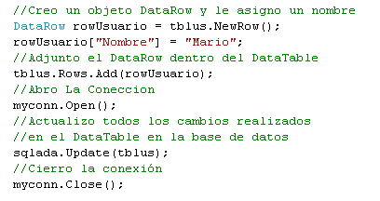
ADO.NET 2.0
Objeto DataAdapter - Ejemplo
Guardar Cambios: DataAdapter.Update(DataTable)
ADO.NET 2.0

Slide 19
Laboratorio
Objetos SQLConnetion &
SQLDataAdapter (.Fill & .Update)

Slide 20
ADO.NET 2.0
DataBinding (Data Sources)
Mecanismo de Enlaces entre Objetos contenedores de datos (DataSet, WebService, DataBase) y los Controles WinForms
Operaciones automatizadas
No requiere escribir código
Permite Navegación, Edición de registros
Múltiples Origenes de Datos:
  DataSet
  Web Service’s
  DataBase
Se Establece en tiempo de Diseño
ADO.NET 2.0
Notes:
Introducción simple a ADO .NET y DataBinding
Acceso desconectado a datos: En la arquitectura tradicional de tipo cliente / servidor, cada cliente se conectaba a la base de datos, manteniendo la conexión el tiempo necesario para realizar operaciones directamente contra el servidor de base de datos al que está conectado. Obligaba a mantener conexiones de base de datos para todos y cada uno de los usuarios.
Al crecer el tamaño de las bases de datos y el número de clientes (usuarios) potenciales, sobre todo en relación con el fenómeno de Internet, se vio la necesidad de establecer conexiones lo más breves posibles, simplemente para las operaciones inicial (lectura o recuperación de datos) y final (escritura o actualización de datos) sobre el origen de los datos (la base de datos) y trabajar el resto del tiempo sobre una copia desconectada local del origen de los datos (DataSet).
En versiones anteriores de Visual Basic ya existía ADO (ActiveX Data Objects) que permite acceder a todo tipo de bases de datos desde Visual Basic y trabajar en modo desconectado. Visual Basic .NET puede usar ADO, pero ADO .NET es el método preferido por Visual Studio .NET para conectar a bases de datos.
ADO .NET usa clases específicas para efectuar operaciones en bases de datos. Una de las diferencias con respecto a ADO es el uso de comandos específicos de conexión con SQL Server: varias de las clases principales de ADO .NET tienen 2 versiones diferentes, una para conectar a una base de datos SQL Server y otra para proveedores OLE-DB. Como ejemplo, tenemos SQLCommand y OLEDBCommand, SQLConnection y OLEDBConnection, etc. ODBC está desaconsejado, es conveniente usar OLE-DB en su lugar.
DataBinding: es el mecanismo de la plataforma .NET que, en aplicaciones con interfaz WindowsForms, permite crear enlaces entre los objetos que contienen los datos y los controles del formulario. Como ejemplo, se puede enlazar la propiedad Text de un control TextBox con una columna de una tabla del DataSet (la base de datos desconectada), lo que simplifica enormemente las operaciones de navegación por los registros de la tabla.

Slide 21
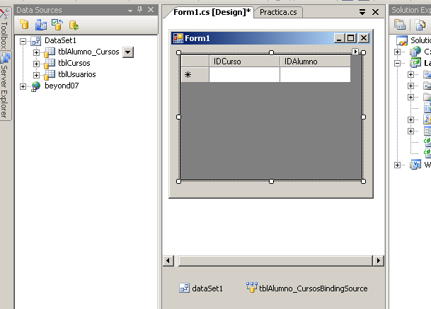
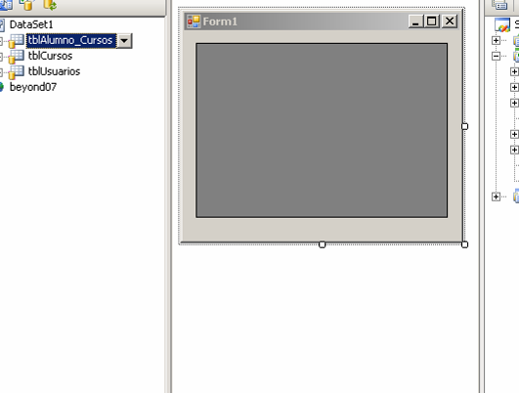
ADO.NET 2.0
DataBinding (Data Sources) - Ejemplo
ADO.NET 2.0

Slide 22
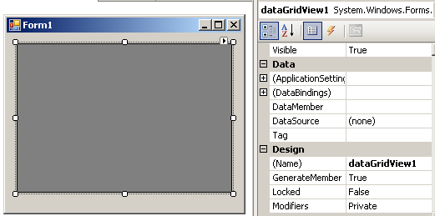
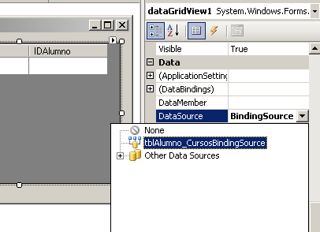
ADO.NET 2.0
DataBinding (Data Sources) - Ejemplo
ADO.NET 2.0

Slide 23
Laboratorio
DataBinding

Slide 24
ADO.NET 2.0
Objeto TransactionScope
Agrupas operaciones combinadas en una unidad lógica de trabajo
Controla y conserva la coherencia e integridad de todas las acciones
Permite contener transacciones locales o distribuidas
Método .Complete
Encerrar en funcion Using()
Agregar Referencia: System.Transaction
NameSpace: System.Transaction
Clase: TransactionScope
ADO.NET 2.0
Notes:
Las transacciones son un grupo de operaciones combinadas en una unidad lógica de trabajo. Se usan para controlar y conservar la coherencia e integridad de todas las acciones de una transacción de forma que no se vean afectadas por los errores que pueden producirse en el sistema.
Por ejemplo, en el caso de una aplicación bancaria en la que se transfieren fondos de una cuenta a otra, en una cuenta se suma el importe de la transacción al crédito en una tabla de una base de datos al mismo tiempo que se sustrae de la otra el mismo importe en otra tabla de base de datos. Como los equipos pueden sufrir errores como consecuencia de cortes de suministro eléctrico, errores en la red, etcétera, es posible actualizar una fila en una tabla y no hacerlo en la otra. Si la base de datos admite el uso de transacciones, puede agrupar las operaciones en la base de datos formando una transacción para evitar que se produzca una incoherencia en la base de datos generada por los eventos antes citados. Si se produce un error en un momento de la transacción, se pueden deshacer todas las actualizaciones hasta alcanzar el estado previo al comienzo de la transacción. Si no se produce ningún error, las actualizaciones pueden finalizarse confirmando que la transacción está completa.
-------------------------------------------
http://groups.msn.com/DotNetUniversidaddeGuayaquil/general.msnw?action=get_message&mview=0&ID_Message=324&LastModified=4675510594887265381
La idea del ejemplo obviamente es transferir un monto de la cuenta origen a la cuenta destino y se asume que las cuentas están en bases de datos diferentes. Este tipo de situación implicaría, necesariamente, la utilización de EnterpriseServices para poder manejar una transación a través del Microsoft DTC (Distributed Transaction Coordinator). Sin embargo, las clases del nuevo namespace System.Transactions nos permiten hacer esto de una forma diferente. El TransactionScope es, digamos, el encargado de manejar la transacción, ya sea local ó distribuida. Cuando abrimos la conexionBD1, la transacción se está manejando como una transacció local normal, una simple transacción a nivel de ADO.Net. Pero, cuando abrimos la conexionBD2, la cual apunta a otra base, el Transaction Scope promueve esta transacción a una transacción distribuida, la cual pasa a estar a cargo del DTC, lo cual nos asegura la integridad de la misma a lo largo de las dos bases de datos. Es decir, se obtiene el alto performance de las transacciones locales cuando se tiene una sola BD, pero se gana el poder y el alcance las transacciones distribuidas cuando se tiene más de una BD, y todo esto de forma transparente a nuestro código.
Interesante, ¿no? Bueno, lo otro interesante que incluí en este ejemplo es el uso de la nueva sentencia using, la cual es nueva claro para VB, pues C# ya la venía usando hace tiempo. Esta sentencia funciona de una forma parecida al Try....Finally que ya conocemos, y esto asegura que cualquier recurso no administrado que se inicie en la sentencia Using, será automáticamente liberado cuando se cierre la misma con End Using. Así, como pueden observar, tanto el Scope, así como las dos conexiones, las inicio con un using. De esta manera, cuando cierro con End Using, pues los métodos dispose del scope y de las conexiones son llamados por el CLR sin que yo tenga que hacer más nada.

Slide 25
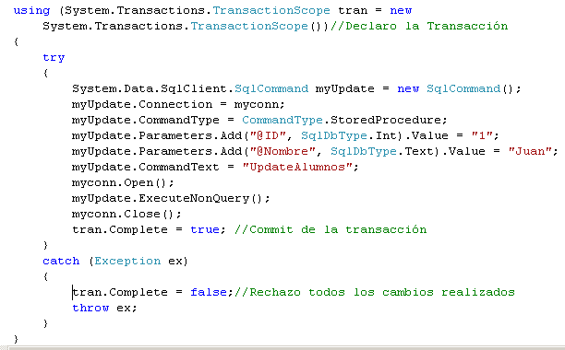
ADO.NET 2.0
Objeto TransactionScope – Ejemplo
ADO.NET 2.0

Slide 26
ADO.NET 2.0
ADO.NET Provee:
un conjunto de clases para trabajar con datos
ADO.NET es:
Una evolución más flexible de ADO y ADO.net 1 Un sistema diseñado para entornos desconectados
ADO.NET provee:
    Un modelo de programación con soporte de XML
    Un conjunto de clases, interfaces, estructuras, y numeraciones que manejan el acceso a datos dentro del .NET Framework
ADO.NET 2.0

Slide 27
Agenda
ADO.NET 2.0
  Objeto Connection
  Objeto Command
  DataReader & DataAdapters
  DataBinding
Base Class Library
  Hilos de Ejecución
  Semáforos
  Generics
  Constraints
  Iteradores
  Métodos Anónimos
  Serialización
  HttpListener

Slide 28
System.Threading
Introducción a Hilos de Ejecución
Tradicionalmente, los desarrolladores que trabajan creaban aplicaciones sincrónicas que ejecutan tareas en forma secuencial
Los programas de subprocesos(threads) múltiples son posibles debido a las tareas múltiples
Los Subprocesos múltiples pueden mejorar el rendimiento
Cada Subproceso tiene un costo en recursos
Demasiados Subprocesos pueden reducir el rendimiento
Espacio de nombre System.Threading
Base Class Library
Notes:
El espacio de nombres System.Threading proporciona clases e interfaces que permiten la programación multiproceso. Además de clases para la sincronización de actividades de subprocesos y el acceso a datos (Mutex, Monitor, Interlocked, AutoResetEvent, etc), este espacio de nombres incluye una clase ThreadPool que permite utilizar un grupo de subprocesos suministrados por el sistema y una clase Timer que ejecuta métodos de devolución de llamada en subprocesos del grupo de subprocesos.
Crear y usar Threads, los conceptos básicos:
Todas las aplicaciones se ejecutan en un Thread (o hilo de ejecución). Pero cada aplicación puede tener más de un Thread al mismo tiempo, es decir se pueden estar haciendo varias cosas a un mismo tiempo. En Visual Basic.Net, a diferencia de las versiones anteriores, se pueden crear Threads para que podamos realizar diferentes tareas a un mismo tiempo, el uso o no de Threads lo decidirás tú, ya no es algo que no podamos hacer aunque quisieramos...
Cuando se define un nuevo Thread, lo que hay que hacer es indicarle al compilador cual será el porcedimiento que queremos usar de forma paralela al resto de la aplicación. Este procedimiento debe ser obligatoriamente del tipo SUB y además, al menos en la Beta1, no admite parámetros.
Veamos de forma simple lo que necesitamos para poder "thredear" en nuestras aplicaciones:
En la clase en la que queramos lanzar un Thread, deberemos hacer un Imports System.Threading, crear una variable de tipo Thread y asignarle el procedimiento que queramos ejecutar en dicho Thread, (que será un Sub de otra clase u objeto):
' Usamos el Imports para que podamos crear Threads Imports System.Threading ' Creamos una variable del tipo Thread Private mThreadFic As Thread ' Creamos una variable de la clase en la que está el Sub que se usará en el Thread Private mProcesarFic As cProcesarFicheroThread ' Asignamos el Sub que queremos usar al crear una nueva instancia de la clase del tipo Thread mThreadFic = New Thread(New ThreadStart(AddressOf mProcesarFic.ProcesarDir)) ' Para que se ejecute el Thread, hay que indicarselo de forma explícita mThreadFic.Start() Cuando un Thread se inicia, con Start, se continua ejecutando el código que sigue y así podremos seguir usando nuestra aplicación de forma paralela al Thread que está en ejecución. Por supuesto se pueden crear y ejecutar varios Threads a un mismo tiempo y cada uno de ellos hará su trabajo de forma independiente.
Puede ser que en algunas ocasiones necesitemos saber si un Thread aún se está ejecutando, para ello se puede usar la propiedad IsAlive del objeto Thread:
If mThreadFic.IsAlive() Then
Aunque esto último sólo podremos usarlo dentro de un bucle de espera... con lo cual nuestra aplicación se quedaría "parada" mientras comprueba si está o no "vivo" el Thread en cuestión... de esta forma, nos tendríamos que plantear si realmente necesitamos usar Threads cuando debemos esperar a que termine... la verdad es que no sería demasiado útil, aunque, como casi en todo, siempre hay sus excepciones...
En el código de ejemplo que mostraré más abajo tenemos una de estas excepciones, ya que de lo que se trata es de procesar los ficheros de varios directorios a un mismo tiempo para recopilar información y hasta que todo el proceso no ha terminado no podemos mostrar los datos procesados. En dicho ejemplo también veremos cómo usar un array para manejar varios Threads a un mismo tiempo.
Nota:
En el código mostrado en este artículo, los Threads llaman a procedimientos de otra clase, pero un Thread puede llamar a un procedimiento de la propia clase en la que se crea el Thread. Para ver el ejemplo de esto que digo, échale un vistazo al código "alternativo" mostrado al final.
http://www.elguille.info/NET/VB/threads.htm

Slide 29
Ventajas de los subprocesos múltiples
Aplicaciones más eficaces
Ejecutar múltiples procedimientos como tareas de gestión interna y revisión de ortografía en el fondo
Hace que los programas respondan mejor
Establece configuraciones de prioridad para optimizar el rendimiento
Está mejor adecuado para:
  Tareas que consumen mucho tiempo o requieren un arduo trabajo del procesador y bloquean la interfaz
  Tareas que esperan un recursos externo como un archivo remoto o la conexión a Internet
Base Class Library
Notes:
Ventajas del procesamiento multiproceso
Aunque el desarrollo de aplicaciones síncronas resulta sencillo, éstas suelen ser menos eficaces que las aplicaciones multiproceso, ya que no permiten que una tarea se inicie hasta que finalice la anterior. Si una tarea síncrona tarda más de lo esperado, puede parecer que la aplicación no responde. El procesamiento multiproceso permite ejecutar simultáneamente varios procedimientos. Por ejemplo, una aplicación de procesamiento de textos podrá comprobar la ortografía, como una tarea independiente, mientras sigue trabajando con el documento. Las aplicaciones multiproceso, al dividir los programas en tareas independientes, pueden mejorar considerablemente el rendimiento:
Las técnicas multiproceso pueden dar al programa mayor capacidad de respuesta, ya que la interfaz de usuario permanece activa mientras se desarrolla otro trabajo.
Las tareas que no se encuentran ocupadas pueden ceder tiempo de proceso a otras tareas.
Las tareas que utilizan mucho tiempo de proceso pueden dar prioridad periódicamente a otras tareas.
Las tareas se pueden detener en cualquier momento.
Se puede asignar un grado mayor o menor de prioridad a cada tarea para optimizar el rendimiento.
La decisión de crear explícitamente una aplicación multiproceso depende de varios factores. El subprocesamiento múltiple resulta adecuado en determinadas situaciones:
Cuando las tareas que consumen demasiado tiempo o capacidad de procesamiento bloquean la interfaz de usuario.
Cuando las tareas deben esperar para utilizar recursos externos, tales como un archivo remoto o conexión a Internet.
Por ejemplo, imagine un "robot" de Internet, una aplicación que sigue los vínculos de las páginas Web y descarga aquellos archivos que se ajustan a un criterio específico. Una aplicación de este tipo puede descargar sincrónicamente cada archivo, uno tras otro, o bien utilizar el subprocesamiento múltiple para descargar varios archivos a la vez. El enfoque multiproceso puede resultar mucho más eficaz que el síncrono, ya que permite descargar los archivos incluso cuando algunos subprocesos reciban respuestas lentas de los servidores Web remotos.

Slide 30
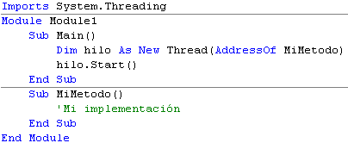
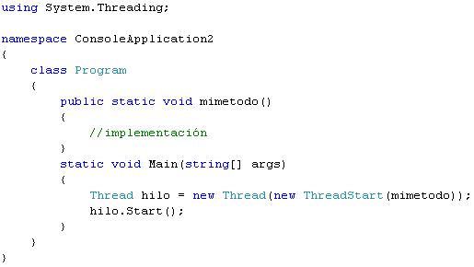
Crear nuevos subprocesos - Ejemplo
El método proporcionado como argumento para el método Thread no puede tener un parámetro o valor de retorno.
Base Class Library

Slide 31
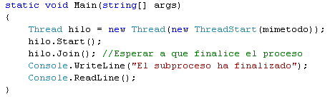
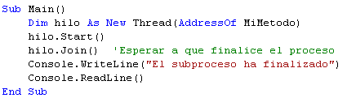
Sincronización de subprocesos
Transigir entre la naturaleza no estructurada de la programación de subprocesos múltiples y un orden estructurado de los procesos sincrónicos
Se usa para controlar la orden de ejecución de códigos
Se usa para evitar problemas que pueden ocurrir cuando dos subprocesos comparten los mismos recursos al mismo tiempo
Base Class Library
Notes:
Agrupamiento de subprocesos
El agrupamiento de subprocesos es una forma de subprocesamiento múltiple en la que las tareas se agregan a una cola y se inician automáticamente conforme se crean los subprocesos. Con este agrupamiento, se llama al método Threadpool.QueueUserWorkItem con un delegado para el procedimiento que se desea ejecutar y Visual Basic .NET crea el subproceso y ejecuta dicho procedimiento. El siguiente ejemplo muestra cómo se puede utilizar el agrupamiento de subprocesos para iniciar varias tareas.
Sincronización de subprocesos
La sincronización proporciona un equilibrio entre la naturaleza no estructurada de la programación multiproceso y el orden estructurado del procesamiento síncrono.
Las técnicas de sincronización se utilizan para:
Controlar explícitamente el orden en que se ejecutará el código cuando se deban realizar las tareas de una secuencia específica
o
Evitar los problemas que pueden surgir cuando dos subprocesos comparten el mismo recurso a la vez.
Por ejemplo, la sincronización se puede utilizar para hacer que un procedimiento de visualización espere hasta que finalice un procedimiento de recuperación de datos que se ejecuta en otro subproceso.
Existen dos formas de sincronización: el sondeo y el uso de objetos de sincronización. El sondeo comprueba repetidamente el estado de una llamada asíncrona desde un bucle. Este método de administrar subprocesos es el menos eficaz, ya que desperdicia recursos al comprobar varias veces el estado de las propiedades de los subprocesos.
Por ejemplo, se puede utilizar la propiedad IsAlive durante el sondeo para ver si un subproceso ha terminado. Utilice esta propiedad con cuidado: que un subproceso esté activo no significa necesariamente que se esté ejecutando. La propiedad ThreadState de los subprocesos se puede utilizar para obtener información más detallada sobre su estado. El valor almacenado en ThreadState puede ser una combinación de los valores de la enumeración System.Threading.Threadstate, ya que los subprocesos pueden presentar varios estados a la vez. Por lo tanto, se recomienda comprobar minuciosamente todos los estados de subproceso relevantes durante el sondeo. Por ejemplo, puede que un subproceso haya finalizado si su estado indica que no se está ejecutando (Running). O quizás se encuentre suspendido o inactivo.
Como podrá imaginar, el sondeo renuncia a algunas de las ventajas del subprocesamiento múltiple a cambio de controlar el orden en que se ejecutan los subprocesos. Una solución más eficaz consistiría en utilizar el método Join para el control de subprocesos. Join hace que un procedimiento de llamada espere hasta que finalice un proceso, o bien hasta que transcurra el tiempo de espera de la llamada (cuando se especifica un tiempo de espera determinado). El nombre de este método, "join" ("unir"), se basa en la idea de que la creación de un subproceso es una bifurcación de la ruta de ejecución y, por lo tanto, se debe utilizar Join para volver a unir rutas de ejecución independientes en un único subproceso.
Una cuestión debe quedar clara: Join es una llamada síncrona o de bloqueo. Una vez que llama a Join o a un método de espera de un identificador de espera, el procedimiento de llamada se detiene y espera a que el subproceso indique que ha finalizado.
Sub JoinThreads() Dim Thread1 As New System.Threading.Thread(AddressOf SomeTask) Thread1.Start() Thread1.Join() ' Esperar a que finalice el subproceso. MsgBox("El subproceso ha finalizado") End Sub El uso de estos sencillos métodos de control, muy útiles cuando se administra un número reducido de subprocesos, resulta más complicado con proyectos grandes. En la sección siguiente se describen algunas técnicas avanzadas que se pueden utilizar para sincronizar subprocesos.
Eventos de sincronización
Los eventos de sincronización se utilizan para comunicar a otros subprocesos que ha ocurrido algo o que un recurso se encuentra disponible. No se confunda porque en el nombre de estos elementos aparezca la palabra eventos. Los eventos de sincronización, que son distintos del resto de eventos de Visual Basic, son en realidad identificadores de espera. Como los demás identificadores de espera, los eventos de sincronización tienen dos estados: marcado y no marcado. Los subprocesos que llaman a uno de los métodos de espera de un evento de sincronización deben esperar hasta que otro subproceso llame al método Set para marcar el evento. Existen dos clases de evento de sincronización. Los subprocesos utilizan el método Set para determinar como marcado el estado de las instancias ManualResetEvent. El estado de las instancias ManualResetEvent cambia a no marcado cuando los subprocesos utilizan el método Reset o se devuelve el control a una llamada WaitOne en espera. Asimismo, el estado de las instancias de la clase AutoResetEvent se puede establecer como marcado con el método Set, aunque vuelven automáticamente al estado no marcado en cuanto un subproceso en espera recibe la señal de que el evento cambió a marcado.
Articulo: http://www.microsoft.com/spanish/msdn/articulos/archivo/170502/voices/vbtchAsyncProcVB.asp

Slide 32
Arquitectura Threads
Ejemplo de un Proceso con AppDomains
AppDomain A
AppDomain B
Datos Compartidos
Datos Compartidos
Thread 1
Thread 2
Thread 3
Datos Específicos del Thread
Datos Específicos del Thread
Datos Específicos del Thread
Base Class Library
Notes:
Los dominios de aplicaciones, también conocidos como AppDomains, tienen un rol importante en el funcionamiento de los threads en .NET Framework. Un dominio de aplicaciones es un representación en tiempo de ejecución de un proceso lógico dentro de un proceso físico. Un proceso único puede contener múltiples dominios de aplicaciones, cada una de las cuales está completamente aislada de otros dominios de aplicaciones dentro de esto u otro proceso. Uno o más threads pueden ejecutar un dominio de aplicaciones.

Slide 33
Ventajas de los subprocesos múltiples
Se agregan tareas a una cola de espera y se inician automáticamente a medida que se van creando los subprocesos
Las tareas se colocan en la cola de espera para su ejecución en un subproceso del grupo de subprocesos CLR
Threadpool.QueueUserWorkItem
Hasta 25 subprocesos en un grupo de subprocesos por procesador
Puede pasar argumentos en un objeto de estado al procedimiento de tareas
Los subprocedimientos son únicamente tipos de procedimientos que se pueden colocar en cola en un grupo de subprocesos
Proporcionar parámetros y devolver valores al envolver los parámetros, los valores de retorno y los métodos en una clase de envoltura
Base Class Library
Notes:
Ventajas de Usar Múltiples Threads
Los threads permiten que parezca que múltiples actividades suceden de manera simultánea en una aplicación. Por ejemplo, un usuario puede editar una hoja de trabajo mientras otro thread recalcula otras partes de la hoja de trabajo dentro de la misma aplicación. El threading mantiene la capacidad de respuesta de la interfaz del usuario mientras todavía se está llevando a cabo un proceso en segundo plano. Los thread pueden usarse para habilitar a los usuarios para recibir notificación del progreso de una tarea e incluso cancelar la tarea en cualquier momento.
Potenciales Desventajas de Usar Threads
En algunos casos, el threading puede hacer que el rendimiento de una aplicación se deteriore. En una computadora con un único procesador, una tarea que requiere cálculos, tal como calcular una serie de valores usando múltiples threads, sería más lenta debido al trabajo causado por el cambio de thread.
Namespace Básico del Thread
El namespace System.Threading brinda clases e interfaces que permiten una programación con múltiples threads. System.Threading incluye clases que se utilizan para crear y administrar threads y mejorar la capacidad de respuesta del sistema.

Slide 34
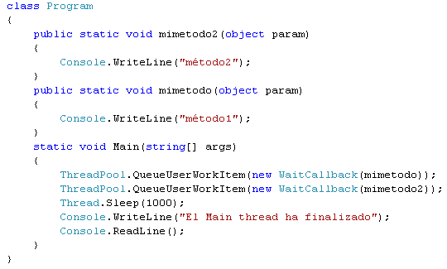
Ventajas de los subprocesos múltiples
Ejemplo (C#)
Base Class Library

Slide 35
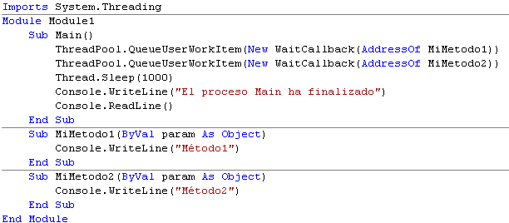
Ventajas de los subprocesos múltiples
Ejemplo (VB.NET)
Base Class Library

Slide 36
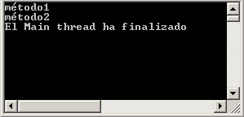
Ventajas de los subprocesos múltiples
Resultado:
Base Class Library

Slide 37
Temporizadores de subprocesos
La clase Threading.Timer es útil para ejecutar periódicamente una tarea en un subproceso por separado
Es útil cuando la clase System.Windows.Forms.Timer no está disponible
Threading. La clase Timer que se utiliza para establecer una ejecución demorada.
La clase Timer se utiliza junto con el delegado TimerCallback
La clase Timer se puede configurar para operación de una sola vez o continúa
La clase Callback se ejecuta utilizando el subproceso del grupo de subprocesos CLR
Base Class Library
Notes:
Temporizadores de subprocesos
La clase Threading.Timer resulta útil a la hora de ejecutar periódicamente una tarea en un subproceso independiente. Un temporizador de subprocesos se puede utilizar, por ejemplo, para comprobar el estado e integridad de una base de datos o para hacer una copia de seguridad de los archivos importantes. El siguiente ejemplo inicia una tarea cada dos segundos y utiliza un indicador para iniciar el método Dispose que detiene el temporizador. Este ejemplo registra el estado en la ventana de resultados, de modo que debería presionar Control+Alt+O para hacer visible esta ventana antes de probar el código.
Class StateObjClass
' Utilizada para contener los parámetros de las llamadas a TimerTask
Public SomeValue As Integer
Public TimerReference As System.Threading.Timer
Public TimerCanceled As Boolean
End Class
Sub RunTimer()
Dim StateObj As New StateObjClass()
StateObj.TimerCanceled = False
StateObj.SomeValue = 1
Dim TimerDelegate As New Threading.TimerCallback(AddressOf TimerTask)
' Crear un temporizador que llame a un procedimiento cada 2 segundos.
' Nota: no existe el método Start; el temporizador se inicia cuando
' se crea la instancia.
Dim TimerItem As New System.Threading.Timer(TimerDelegate, StateObj, _
2000, 2000)
StateObj.TimerReference = TimerItem ' Guardar una referencia para Dispose.
While StateObj.SomeValue < 10 ' Ejecutar durante diez bucles.
System.Threading.Thread.Sleep(1000) ' Esperar un segundo.
End While
StateObj.TimerCanceled = True ' Solicitar el método Dispose del objeto de temporizador.
End Sub
Sub TimerTask(ByVal StateObj As Object)
Dim State As StateObjClass = CType(StateObj, StateObjClass)
Dim x As Integer
' Utilizar la clase Interlocked para aumentar la variable de contador.
System.Threading.Interlocked.Increment(State.SomeValue)
Debug.WriteLine("Nuevo subproceso iniciado " & Now)
If State.TimerCanceled Then ' Dispose solicitado.
State.TimerReference.Dispose()
Debug.WriteLine("Finalizado " & Now)
End If
End Sub

Slide 38
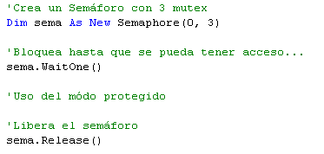
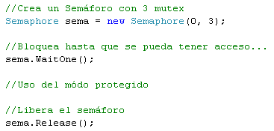
Semáforos
System.Threading.Semaphore
  Mutex contables
  Limita la cantidad de threads que pueden acceder a un recurso
  Cross-process a partir de su nombre
Base Class Library
Notes:
El semáforo se crea con un contador, que representa el número total de los threads que pueden tener acceso al recurso protegido.
Para utilizar el semáforo, un thread llama al método WaitOne en el semáforo. Si el contador está disponible la llamada retorna inmediatamente el contador dentro del semáforo es decrementado por un número. Si no hay cuenta disponible para una petición específica, entonces la llamada se bloquea en la petición de WaitOne, hasta que el contador esté disponible. Cuando un thread ha acabado con su uso del recurso, debe llamar al método Release del semáforo, éste causa que el contador suba un valor.
Nota: Observe que la llamada al método WaitOne no tiene que bloquear indefinidamente, pues tiene una sobrecarga sonde le podemos indicar un valor para el timeout (en milisegundos).
#################################################################
Ej: C#
using System;
using System.Threading;
public class Example
{
// A semaphore that simulates a limited resource pool.
//
private static Semaphore _pool;
// A padding interval to make the output more orderly.
private static int _padding;
public static void Main()
{
// Create a semaphore that can satisfy up to three
// concurrent requests. Use an initial count of zero,
// so that the entire semaphore count is initially
// owned by the main program thread.
//
_pool = new Semaphore(0, 3);
// Create and start five numbered threads.
//
for(int i = 1; i <= 5; i++)
{
Thread t = new Thread(new ParameterizedThreadStart(Worker));
// Start the thread, passing the number.
//
t.Start(i);
}
// Wait for half a second, to allow all the
// threads to start and to block on the semaphore.
//
Thread.Sleep(500);
// The main thread starts out holding the entire
// semaphore count. Calling Release(3) brings the
// semaphore count back to its maximum value, and
// allows the waiting threads to enter the semaphore,
// up to three at a time.
//
Console.WriteLine("Main thread calls Release(3).");
_pool.Release(3);
Console.WriteLine("Main thread exits.");
}
private static void Worker(object num)
{
// Each worker thread begins by requesting the
// semaphore.
Console.WriteLine("Thread {0} begins " +
"and waits for the semaphore.", num);
_pool.WaitOne();
// A padding interval to make the output more orderly.
int padding = Interlocked.Add(ref _padding, 100);
Console.WriteLine("Thread {0} enters the semaphore.", num);
// The thread's "work" consists of sleeping for
// about a second. Each thread "works" a little
// longer, just to make the output more orderly.
//
Thread.Sleep(1000 + padding);
Console.WriteLine("Thread {0} releases the semaphore.", num);
Console.WriteLine("Thread {0} previous semaphore count: {1}",
num, _pool.Release());
}
}
#################################################################
Ej: VB.NET
Imports System
Imports System.Threading
Public Class Example
' A semaphore that simulates a limited resource pool.
'
Private Shared _pool As Semaphore
' A padding interval to make the output more orderly.
Private Shared _padding As Integer
<MTAThread> _
Public Shared Sub Main()
' Create a semaphore that can satisfy up to three
' concurrent requests. Use an initial count of zero,
' so that the entire semaphore count is initially
' owned by the main program thread.
'
_pool = New Semaphore(0, 3)
' Create and start five numbered threads.
'
For i As Integer = 1 To 5
Dim t As New Thread(New ParameterizedThreadStart(AddressOf Worker))
'Dim t As New Thread(AddressOf Worker)
' Start the thread, passing the number.
'
t.Start(i)
Next i
' Wait for half a second, to allow all the
' threads to start and to block on the semaphore.
'
Thread.Sleep(500)
' The main thread starts out holding the entire
' semaphore count. Calling Release(3) brings the
' semaphore count back to its maximum value, and
' allows the waiting threads to enter the semaphore,
' up to three at a time.
'
Console.WriteLine("Main thread calls Release(3).")
_pool.Release(3)
Console.WriteLine("Main thread exits.")
End Sub
Private Shared Sub Worker(ByVal num As Object)
' Each worker thread begins by requesting the
' semaphore.
Console.WriteLine("Thread {0} begins " _
& "and waits for the semaphore.", num)
_pool.WaitOne()
' A padding interval to make the output more orderly.
Dim padding As Integer = Interlocked.Add(_padding, 100)
Console.WriteLine("Thread {0} enters the semaphore.", num)
' The thread's "work" consists of sleeping for
' about a second. Each thread "works" a little
' longer, just to make the output more orderly.
'
Thread.Sleep(1000 + padding)
Console.WriteLine("Thread {0} releases the semaphore.", num)
Console.WriteLine("Thread {0} previous semaphore count: {1}", _
num, _
_pool.Release())
End Sub
End Class

Slide 39
Laboratorio
Semáforos

Slide 40
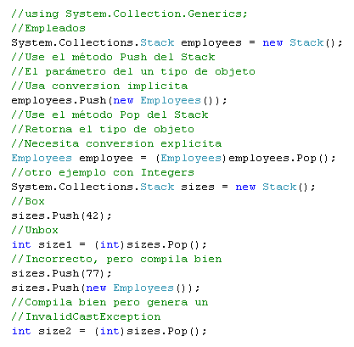
Escritura de código independiente de tipos Ejemplo
Base Class Library
Notes:
En éste ejemplo ejemplificamos la tecnica de escribir codigo usando el tipo de objeto especificado y asociado a las desventajas. Éste muestra el estandar de la clase Stack del namespace System.Collection siendo utilizado para manejar una lista de Employees (empleados) y una lista de Enteros (integers). El punto a describir la atencion son los siguientes:
Porque el parámetro type del metodo Push y el tipo de retorno del método Pop son ámbos del tipo del tipo de objetos, incluso el uso del tipo de referencia implica castear para ámbos Push y Pop (no obstante el casteo del Push es implicito)
El casteo para devolver el tipo Employee incurre en una penalización de la performance, requiere un tipo de chequeo adicional en runtime, es discutible (el employees ha sido colocado (pushed), entonces porque no puede éste simplemente obtenido (Pooped)?) y ésta discución hace el código menos legible.
Para tipos de valores hay una sobrecarga adicional de Boxing & Unboxing
Según lo demostrado en el final de la sección del código, el compilador no puede detectar el Push inapropiado y el entonces “employeed” sobre del Stack es intentado de convertir a un integer, el resutado es un error en tiempo de ejecución

Slide 41
Generics
El código puede parametrizarse con detalle de tipos
  Permite la creación de templates de código
  Se especifica el tipo cuando el template es usado
  Similar a Eiffel y Ada generics y C++ templates
Se pueden crear varios tipos de generics
  Clases, structs, interfaces, métodos y delegates
Provee el beneficio de código genérico
  Permite verificación en tiempo de ejecución de tipado fuerte.
  Menor verificación de tipos en tiempo de ejecución.
  Reduce la necesidad de conversiones explícitas de tipos.
  Permite generar código limpio y mas seguro.
Base Class Library
Notes:
Las clases "genericas" son casualmente para colecciones "genericas", la idea es darle a la colección un "Tipo inicializador", algo que le diga qué tipos de objetos contendrá y que (gracias a la RAD de .NET), es funcional tanto en el momento de programar (y compilación), como al ejecutarse (me refiero al uso de intellisense y validaciones del compilador).
El problema en versiones anteriores al .NET 2.0 era que para poder utilizar colecciones uno podía o bien utilizar las clases del espacio de nombres System.Collections o construir las propias....pero por qué???..
Bueno, lo que pasaba era que antes (en .NET 1.1 / 1.0), las colecciones que nos ofrecía el .NET Framework almacenaban implícitamente instancias de object, de modo que no se podría garantizar el establecimiento inflexible de tipos (por ejemplo a mi colección de empleados le podía agregar un número). La conversión inflexible de tipos es hacer que sólo un tipo específico sea manejado (en este caso en las colecciones). Uno podía evitar esto haciendo una clase derivada de CollectionBase (por ejemplo...) e implementar nuestra propia inflexibilidad de tipos,...sin embargo..las ventajas no eran muchas, ...dado que si bien al momento de utilizar la colección podíamos "tener garantía de tipos", nuestra clase derivada CONTINUABA HACIENDO "CAST" internos desde System.Object a la clase con la que trabajada nuestra colección,...lo que no era nada bueno para la performance durante la ejecución.
Ahora en .NET 2.0,..tenemos las clases Generics...éstas clases nos permiten poner (como indique antes), un inicializador de tipo a la colección (por ejemplo List<T>), donde T es una Clase (ojo ..no una instancia de Clase...vean el ejemplo....). la ventaja es que podemos acceder directamente a miembros de la Clase, sin hacer ningún tipo de casting, y algo aún mejor LA COLECCION REALMENTE ALMACENA INSTANCIAS de la CLASE INDICADA, de modo que NO SE REALIZA NINGUNA CONVERSION INTERNA....lo que OBVIAMENTE...mejora la performance...:D :D :D
Ahora bien,...si además quieres definir código personalizado para tu colección,...pero no quieres hacer cast tras cast...(al heredar de CollectionBase,..como ocurría en .NET 1.1)....puedes derivar de las clases Generic (que atinadamente no son Sealed - NotInheritable en VB)....
En este ejemplo he definido cuatro colecciones y las he puesto como propiedades de una clase Empresa, éstas colecciones se basan en 4 modelos:
Colección utilizando el clásico ArrayList de .NET 1.1
Colección utilizando la "nueva" clase List (de generics) de .NET 2.0
Colección utilizando una clase derivada de CollectionBase (que agrega la inflexión de tipos).
Colección utilizando una clase derivada de List (que agrega personalización a la inflexión heredada).
#####################################################################
Una de las grandes novedades de la versión 2.0 de la plataforma .NET son sin duda los tipos genéricos. Esta nueva característica de los lenguajes Visual Basic .NET y C# y sus correspondientes compiladores, permite escribir código genérico que, a la hora de compilarse se transforma en código específico para un tipo de datos.
Ello permite crear código de métodos, estructuras, clases e incluso interfaces sin preocuparnos por los tipos de datos que vamos a utilizar a la hora de la verdad.
Hasta la fecha cuando queríamos escribir código genérico que pudiese trabajar indistintamente con dos o más tipos de datos no nos quedaba más remedio que utilizar el tipo 'object' que es la raíz de todas las clases. Con los nuevos Generics de .NET 2.0 ya no es necesario, y nuestro código puede disfrutar de la robustez de tipos concretos sin tener que comprometerse por adelantado con ninguno.
El ejemplo clásico de este concepto (lo usan casi todos los autores en los artículos que he visto) es el de la clase 'Pila' ('Stack' en inglés). La clase Stack se usa para almacenar objetos o tipos básicos de forma LIFO (Last In First Out), es decir, se almacenan elementos y luego se pueden recuperar empezando siempre por el último que se haya introducido. Independientemente del tipo de objetos que se almacenen en la pila el código para gestionarlos es el mismo. Si todos los objetos que se almacenarán son del mismo tipo es una ineficiencia utilizar el tipo object, siendo mejor usar tipos concretos. La solución clásica sería usar object o bien crear diversas versiones sobrecargadas de los métodos de la pila que tomasen los diferentes tipos de objeto que ésta puede manejar. Un rollo.
En C# 2.0, por ejemplo, la clase pila se definiría así:
public class Stack
{
private CualquierTipo[] m_items;
public CualquierTipo Pop() {.....}
public void Push(CualquierTipo data) {....}
}
Fíjate que si la clase la estuviéramos definiendo para, por ejemplo, números enteros, la definición sería la misma solo que en donde ahora hemos puesto 'CualquierTipo' pondría 'int'. Es la única diferencia ya que lo demás (el código que no hemos escrito), sería idéntico.
El fragmento anterior define una pila genérica. Para utilizarla debemos hacerla concreta, esto es, debemos crear una instancia de la misma diciendo qué tipo de datos queremos utilizar con ella. En código esto se traduce en que, por ejemplo, si queremos crear una pila de números enteros, tendríamos que escribir:
Stack pila = new Stack();
pila.Push(5);
pila.Push(1);
int x = pila.Pop();
Como vemos se declara la pila indicando entre signos de menos y mayor el tipo que queremos usar para sustituir al genérico. Luego la podemos usar directamente como si siempre hubiera estado definida con ese tipo de datos. Es de lo más cómodo y flexible.
Por supuesto se puede usar cualquier tipo a la hora de definir una instancia concreta. Por ejemplo si tenemos una clase 'Usuario' y queremos gestionar una pila de usuarios sólo tenemos que crear una instancia específica así:
Stack pila = new Stack();
También es posible utilizar varios tipos genéricos en una definición, sólo hay que separarlos con comas dentro de la pareja < y >.

Slide 42
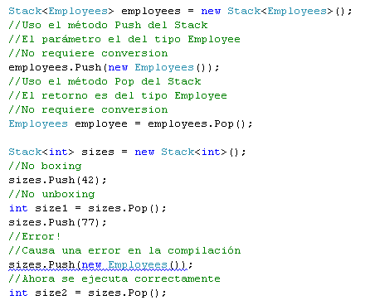
Generics - Ejemplo
Base Class Library
Notes:
En éste ejemplo reescribimos el código del slide anterior y mostrams el mismo código reescrito usando la clase generic Stack del System.Collection.Generic. El beneficio de esto son los siguiente puntos:
Porque el tipo de parámetro del Push y el tipo del retorno (Pop) ámbos ahora son tipados del tipo Employee, sin conversion requerida.
Ëste remueve la pena por baja performance del chequeo de tipos en runtime, y es más intituivo y más agradable
Éste tambien remueve la sobrecarga del Boxing y el Unboxing cuando usamos tipos de valores.
El compilador puede ahora detectar cuando se realiza un Push innapropiado sobre el Stack, entonces genera un error en tiempo de compilacion.
Un generic creado por un tipo particular es llamado como constructed type, por ejemplo Stack<Employee> es un contructed type, Creando especificos constructed types es llamado generic type instantiation

Slide 43
Generics - Ejemplo
Sin Generics
int
object
int
object
int
int
Con Generics
int
object
int
object
object
int
int
Box
Unbox
Base Class Library
int
int
int
int
Push
Pop
Push
Pop
Notes:
Éste diagrama describe la operacin entre la porcion de código de Integers del anterior slide y refuerza los beneficios del uso de un stack genérico sobre utilizar un stack multipropisito. Debe ser observado que la tecnica de derivar la colecccion de clases con fines generales y proveyendo un método tipo reforzado no resolverá muchos de los problemas. El único real beneficio es el potencial por un grado más de chequeo en tiempo de compilacion.
#############################################
Ventajas del uso de componentes genéricos
Los componentes genéricos permiten a los programadores crear, probar e implementar código y, a continuación, volver a utilizarlo para varios tipos de datos diferentes. Este hecho también se observa en el primer ejemplo Stack. Sin embargo, el segundo ejemplo permite al programa volver a utilizar código con un efecto insignificante en las aplicaciones. En lo que respecta a los tipos de valor, el primer ejemplo Stack impone una penalización de rendimiento considerable, mientras que el segundo elimina completamente dicha penalización al haber eliminado la operación "boxing" y las conversiones en sentido descendente.
Por otro lado, los componentes genéricos se comprueban en tiempo de compilación. Cuando el programa crea instancias de una clase genérica con un parámetro de tipo proporcionado, dicho parámetro sólo puede ser del tipo especificado por el programa en la definición de clase. Por ejemplo, desde el momento en que el programa creó una pila de objetos Customer, éste ya no era capaz de insertar un entero en la pila. La exigencia de este comportamiento permite crear código con un mayor nivel de confiabilidad.
Asimismo, la implementación en C# de componentes genéricos reduce considerablemente la cantidad de código en comparación con otras implementaciones de tipos seguros. La creación de colecciones con tipo a través de componentes genéricos evita la necesidad de crear versiones específicas de cada una de las clases al tiempo que se aprovechan las ventajas en cuanto a rendimiento derivadas de dicha creación. Por ejemplo, el programa puede crear una clase Stack parametrizada, evitando de este modo la necesidad de crear un elemento IntegerStack para el almacenamiento de enteros, un elemento StringStack para el almacenamiento de cadenas y un elemento CustomerStack para el almacenamiento de tipos Customer.
Esto conlleva, por supuesto, la creación de un código más legible. La creación de una clase Stack permite al programa encapsular todos los comportamientos asociados a una pila en una única clase adecuada. Asimismo, al crear una pila de tipos Customer, resulta evidente que el programa utiliza una estructura de datos de pila, si bien es cierto que con tipos Customer almacenados.

Slide 44
Laboratorio
Generics

Slide 45
Constraints
Estipula requerimientos para tipos de parametros.
  Asegura que los tipos proveen la funcionalidad requerida
  Permite mejor verificación de tipos en tiempo de compilación.
  Reduce la necesidad de conversión de tipos
  Puede limitar el uso de Generics
Hay 3 tipos de limitaciones (Constraints)
  Class constraint
    Asegura que los tipos derivan de una clase base
  Interface constraint
    Asegura que los tipos implementan determinadas interfaces
  Constructor constraint
    Asegura que los tipos tienen un constructor publico por defecto
Base Class Library
Notes:
La funcionalidad de los parámetros con tipos es basada en su tipo en tiempo de compilación, cual en ausencia de alguna indicación por lo contrario se toma el tipo de objeto.
La implicacion del esto son aunque esto es muy facil dde manipular objetos que carecen de algun tipo (queda demostrado por el código que vimos anteriormente de la clase Stack), para usar los objetos que unicamente requiere un tipo de conversion a un tipo apropiado. Para superar esto, Constrainst permite un grado más de chequeo en tiempo de compilación y reduce la necesidad de realizar conversiones explicitas en tiempo de ejecución. Sin embargo, debe ser observado que aunque agregado constraints hace que las clases genéricas sean faciles de escribir, proveyendo un tipo adicional seguro y resultando una mejor performance, constraints tambien reduce la utilidad de resultar genérico las imponentes limitaciones en el uso

Slide 46
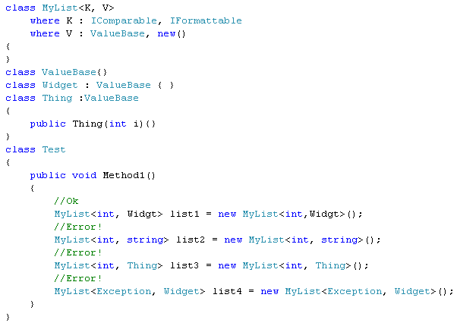
Constraints - Ejemplo
Base Class Library
Notes:
Éste codigo mostramos como los tres tipos de constraint son aplicados, y incluye cuatro ejemplos que muestra el uso correcto e incorrecto del generic type
Ejemplo 1: Éste es correcto porque el tipo integer implementa la interface Icomparable y Iformattable y el tipo Widget deriva de la clase ValueBase y tiene un constructor público
Ejemplo 2: Éste es incorrecto porque el tipo string no deriva de la clase base ValueBase
Ejemplo 3: Éste es incorrecto porque aunque el tipo Thing deriva de ValueBase, éste no tiene un constructor público
Ejemplo 4: Éste es incorrecto porque la clase Exception no implementa Icomparable y IFormattable

Slide 47
Iteradores
Bloques con orden secuencial
  Distinguidos por una o mas sentencias yield
    yield return produce la evaluación de la proxima iteración.
    yield break indica que la iteración se completó
  Puede aparecer en el body de un método
    IEnumerator[< T >] or IEnumerable[< T >]
  Medio de implementación
El compilador genera la mayor parte del código.
  Implementación de Enumerator
  Nested class para mantener el estado de la iteración
    Cada iterador mantiene su propio estado
    Evita problemas causados por la interacción de iteradores.
Base Class Library
Notes:
Iteradores
Un iterador es una construcción de lenguaje que se basa en características similares de los lenguajes de investigación, como CLU, Sather e Icon. Se trata de elementos que se colocan de forma sencilla y facilitan la declaración por parte de los tipos del modo en que la instrucción "foreach" establece una iteración entre sus elementos.
Necesidad del uso de iteradores
Hoy en día, para que las clases admitan la iteración a través de la construcción de bucle "foreach", es necesario que implementen el "modelo de enumerador". Por ejemplo, el compilador expande la construcción de bucle "foreach" de la “arriba” en la construcción de bucle "while" de la “abajo”:
----Arriba--------
List list = ...;
foreach(object obj in list)
{
DoSomething(obj);
}
----Abajo -------
Enumerator e = list.GetEnumerator();
while(e.MoveNext())
{
object obj = e.Current;
DoSomething(obj);
Es necesario tener en cuenta que la estructura de datos List (la instancia para la que se procesa la iteración) debe admitir la función GetEnumerator para que el bucle foreach funcione correctamente. Tras crear la estructura de datos List, se debe implementar la función GetEnumerator, la cual, a su vez, devuelve un objeto ListEnumerator:
public class List
{
internal object[] elements;
internal int count;
public ListEnumerator GetEnumerator()
{
return new ListEnumerator(this);
}
}
El objeto ListEnumerator creado no sólo debe implementar la propiedad Current y el método MoveNext, sino que también debe mantener su estado interno para que el programa pueda desplazarse cada vez al siguiente elemento del bucle. Este equipo de estado interno puede resultar simple para la estructura de datos List. Sin embargo, para las estructuras de datos que requieren desplazamiento recursivo, como los árboles binarios, el equipo de estado puede resultar bastante complejo.
Debido a que la implementación de este modelo de enumerador puede requerir una gran cantidad de esfuerzo y código por parte del desarrollador, C# incluirá una construcción nueva que facilitará el modo en que una clase determina cómo el bucle foreach establecerá la iteración de su contenido.
Definición de un iterador
Debido a que es el homólogo lógico del bucle foreach, un iterador se define de modo similar a una función: utilizando la palabra clave foreach seguida por un par de paréntesis, uno de apertura y otro de cierre. En el ejemplo siguiente, el programa declarará un iterador para el tipo List. Es el usuario el que determinará el tipo de devolución del iterador, pero, debido a que la clase List almacena un tipo de objeto de forma interna, el tipo devuelto del siguiente iterador de ejemplo será un objeto:
public class List
{
internal object[] elements;
internal int count;
public object foreach()
{
}
}
Es necesario tener en cuenta que una vez que se implementa el modelo de enumerador, el programa necesita mantener un equipo de estado interno con el fin de realizar el seguimiento de la ubicación del programa en la estructura de datos. Los iteradores tienen equipos de estado integrados. El uso de la nueva palabra clave yield permite al programa devolver valores a la instrucción foreach que llamó al iterador. La próxima vez que la instrucción foreach repita el bucle y vuelva a llamar al iterador, éste comenzará a ejecutarse en el punto en el que lo dejó la instrucción anterior. En el ejemplo siguiente, el programa proporciona tres tipos de cadenas:
public class List
{
internal object[] elements;
internal int count;
public string foreach()
{
yield "microsoft";
yield "corporation";
yield "developer division";
}
}
En el ejemplo siguiente, el bucle foreach que llama a este iterador se ejecuta tres veces, cada vez recibiendo las cadenas en el orden especificado por las tres instrucciones "yield" anteriores:
List list = new List();
foreach(string s in list)
{
Console.WriteLine(s);
}
Para que el programa implemente el iterador de modo que se desplace por los elementos de la lista, es necesario modificarlo para que recorra la matriz de elementos utilizando un bucle foreach, proporcinando cada elemento de la matriz en cada una de las iteraciones:
public class List
{
internal object[] elements;
internal int count;
public object foreach()
{
foreach(object o in elements)
{
yield o;
}
}
}
Funcionamiento de los iteradores
Los iteradores se encargan de la desagradable tarea de implementar el modelo de enumerador en nombre del programa. En lugar de tener que crear las clases y construir el equipo de estado, el compilador de C# traduce el código escrito en las clases y el código adecuados utilizando el modelo de enumerador. Con ello, los iteradores proporcionan un aumento considerable de la productividad del desarrollador.

Slide 48
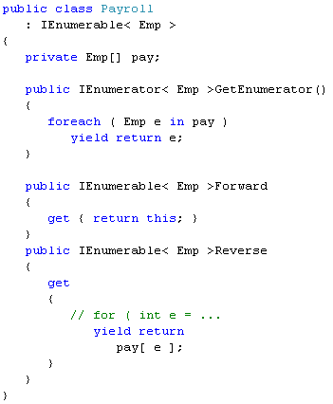
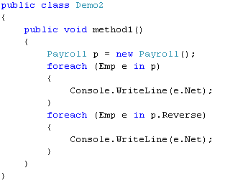
Iteradores – Ejemplo (C#)
Base Class Library
Notes:
Iteradores
Un iterador es una construcción de lenguaje que se basa en características similares de los lenguajes de investigación, como CLU, Sather e Icon. Se trata de elementos que se colocan de forma sencilla y facilitan la declaración por parte de los tipos del modo en que la instrucción "foreach" establece una iteración entre sus elementos.
Necesidad del uso de iteradores
Hoy en día, para que las clases admitan la iteración a través de la construcción de bucle "foreach", es necesario que implementen el "modelo de enumerador". Por ejemplo, el compilador expande la construcción de bucle "foreach" de la “arriba” en la construcción de bucle "while" de la “abajo”:
----Arriba--------
List list = ...;
foreach(object obj in list)
{
DoSomething(obj);
}
----Abajo -------
Enumerator e = list.GetEnumerator();
while(e.MoveNext())
{
object obj = e.Current;
DoSomething(obj);
Es necesario tener en cuenta que la estructura de datos List (la instancia para la que se procesa la iteración) debe admitir la función GetEnumerator para que el bucle foreach funcione correctamente. Tras crear la estructura de datos List, se debe implementar la función GetEnumerator, la cual, a su vez, devuelve un objeto ListEnumerator:
public class List
{
internal object[] elements;
internal int count;
public ListEnumerator GetEnumerator()
{
return new ListEnumerator(this);
}
}
El objeto ListEnumerator creado no sólo debe implementar la propiedad Current y el método MoveNext, sino que también debe mantener su estado interno para que el programa pueda desplazarse cada vez al siguiente elemento del bucle. Este equipo de estado interno puede resultar simple para la estructura de datos List. Sin embargo, para las estructuras de datos que requieren desplazamiento recursivo, como los árboles binarios, el equipo de estado puede resultar bastante complejo.
Debido a que la implementación de este modelo de enumerador puede requerir una gran cantidad de esfuerzo y código por parte del desarrollador, C# incluirá una construcción nueva que facilitará el modo en que una clase determina cómo el bucle foreach establecerá la iteración de su contenido.
Definición de un iterador
Debido a que es el homólogo lógico del bucle foreach, un iterador se define de modo similar a una función: utilizando la palabra clave foreach seguida por un par de paréntesis, uno de apertura y otro de cierre. En el ejemplo siguiente, el programa declarará un iterador para el tipo List. Es el usuario el que determinará el tipo de devolución del iterador, pero, debido a que la clase List almacena un tipo de objeto de forma interna, el tipo devuelto del siguiente iterador de ejemplo será un objeto:
public class List
{
internal object[] elements;
internal int count;
public object foreach()
{
}
}
Es necesario tener en cuenta que una vez que se implementa el modelo de enumerador, el programa necesita mantener un equipo de estado interno con el fin de realizar el seguimiento de la ubicación del programa en la estructura de datos. Los iteradores tienen equipos de estado integrados. El uso de la nueva palabra clave yield permite al programa devolver valores a la instrucción foreach que llamó al iterador. La próxima vez que la instrucción foreach repita el bucle y vuelva a llamar al iterador, éste comenzará a ejecutarse en el punto en el que lo dejó la instrucción anterior. En el ejemplo siguiente, el programa proporciona tres tipos de cadenas:
public class List
{
internal object[] elements;
internal int count;
public string foreach()
{
yield "microsoft";
yield "corporation";
yield "developer division";
}
}
En el ejemplo siguiente, el bucle foreach que llama a este iterador se ejecuta tres veces, cada vez recibiendo las cadenas en el orden especificado por las tres instrucciones "yield" anteriores:
List list = new List();
foreach(string s in list)
{
Console.WriteLine(s);
}
Para que el programa implemente el iterador de modo que se desplace por los elementos de la lista, es necesario modificarlo para que recorra la matriz de elementos utilizando un bucle foreach, proporcinando cada elemento de la matriz en cada una de las iteraciones:
public class List
{
internal object[] elements;
internal int count;
public object foreach()
{
foreach(object o in elements)
{
yield o;
}
}
}
Funcionamiento de los iteradores
Los iteradores se encargan de la desagradable tarea de implementar el modelo de enumerador en nombre del programa. En lugar de tener que crear las clases y construir el equipo de estado, el compilador de C# traduce el código escrito en las clases y el código adecuados utilizando el modelo de enumerador. Con ello, los iteradores proporcionan un aumento considerable de la productividad del desarrollador.

Slide 49
Métodos anónimos
Algún código es llamado solamente por delegates
  Por ejemplo event handlers y callbacks
  La existencia de métodos tradicionales es innecesaria.
Los métodos anónimos brindan una solución elegante
  Permite que el código de los delegados sea escrito ‘in-line’
  Puede ser utilizado cada vez que se necesita
    Incluyendo los argumentos del método
  Creado utilizando la palabra clave delegate
  Similar a funciones lambda de Lisp y Python
  Permite conversión implicita de tipos
  Requiere lista de parametros compatibles
Base Class Library
Notes:
Métodos anónimos
Los métodos anónimos son otra construcción de lenguaje práctica que permite a los programadores crear bloques de código que se pueden encapsular en un delegado para su posterior ejecución. Estos métodos se basan en un concepto de lenguaje denominado función lambda y son similares a los que se encuentran en Lisp y Python.
Creación de código de delegado
Un delegado es un objeto que hace referencia a un método. Al invocar a un delegado, se llama al método al que hace referencia. En el ejemplo siguiente, se muestra un formulario simple con tres controles: un cuadro de lista, un cuadro de texto y un botón. Al inicializar el botón, el programa indica al delegado Click que haga referencia al método AddClick almacenado en algún otro lugar del objeto. En el método AddClick, el valor del cuadro de texto se almacena en el cuadro de lista. Al ser agregado al delegado Click de la instancia del botón, siempre que se haga clic en el botón se llamará al método AddClick.
public class MyForm
{
ListBox listBox;
TextBox textBox;
Button button;
public MyForm()
{
listBox = new ListBox(...);
textBox = new TextBox(...);
button = new Button(...);
button.Click += new EventHandler(AddClick);
}
void AddClick(object sender, EventArgs e)
{
listBox.Items.Add(textBox.Text);
}
}
Uso de métodos anónimos
El ejemplo anterior es bastante simple. Se crea una función independiente, el delegado hace referencia a ella y, cuando se invoca a éste, el programa llama a la función. En la función se llevan a cabo una serie de pasos ejecutables. Con la adición de métodos anónimos, el programa se evita la tarea de crear un método completamente nuevo para la clase y, en su lugar, hace referencia directamente a los pasos ejecutables del delegado contenidos en ésta. Los métodos anónimos se declaran creando instancias de un delegado. La instrucción de creación de instancias va seguida de un par de llaves que indican un ámbito de ejecución, y de un punto y coma que señala el término de la instrucción.
En el ejemplo siguiente, el programa modifica la instrucción de creación del delegado para que cambie directamente el cuadro de lista en lugar de hacer referencia a una función que modifique el cuadro en nombre del programa. El código se almacena para modificar el cuadro de lista dentro del ámbito de ejecución que sigue inmediatamente a la instrucción de creación del delegado.
public class MyForm
{
ListBox listBox;
TextBox textBox;
Button button;
public MyForm()
{
listBox = new ListBox(...);
textBox = new TextBox(...);
button = new Button(...);
button.Click += new EventHandler(sender, e)
{
listBox.Items.Add(textBox.Text);
};
}
}
Observamos cómo el código del método Anonymous puede obtener acceso y manipular las variables declaradas fuera de su ámbito. De hecho, los métodos anónimos pueden hacer referencia a las variables declaradas por la clase, así como por los parámetros o a variables locales declaradas en el método en el que residen.

Slide 50
Parametros y estados
La lista de parámetros puede omitirse si no se necesita
  Compatible con todos los delegados, salvo con los que no tienen parámetros de salida
  Debe proveer argumentos cuando es llamado
Puede acceder al estado local de los métodos que lo llaman
  Incluye variables y parámetros locales
Base Class Library
Notes:
..viene de la nota anterior
Paso de parámetros a métodos anónimos
Curiosamente, la instrucción de los métodos Anonymous incluye dos parámetros, denominados "sender" y "e". Si echamos un vistazo a la definición del delegado Click de la clase Button, encontramos que las funciones a las que hace referencia el delegado deben incluir dos parámetros: el primero de tipo objeto y el segundo de tipo EventArgs. En el primer ejemplo, sin utilizar métodos Anonymous, el programa pasó dos parámetros al método AddClick, un objeto y un elemento EventArgs.
Incluso si el código se escribe en línea, el delegado debe recibir dos parámetros. En el método Anonymous, los nombres de los dos parámetros se deben declarar de modo que el bloque de código asociado pueda utilizarlos. Al activar el evento Click en el botón, se invoca el método Anonymous y se pasan los parámetros correspondientes.
Funcionamiento de los métodos anónimos
Cuando se encuentra un delegado Anonymous, el compilador de C# convierte automáticamente el código de su ámbito de ejecución en una función con nombre exclusivo dentro de una clase con nombre también exclusivo. El delegado en el que se almacena el bloque de código se define a continuación para que haga referencia al objeto y al método generados por el compilador. Al invocar al delegado, se ejecuta el bloque del método Anonymous a través del método generado por el compilador.

Slide 51
Parametros y estados
// C# 1.0
this.saveButton.Click +=
new EventHandler(
this.SaveClick );
private void SaveClick(
object sender,
EventArgs e )
{
this.Save();
}
// C# 2.0
this.saveButton.Click +=
delegate { this.Save(); };
// using System.Threading;
// C# 1.0
Thread task = new Thread(
new ThreadStart(
this.Background ) );
private void Background()
{
Trace.Write( "1.0" );
}
// C# 2.0
Thread task = new Thread(
delegate(){
Trace.Write( "2.0" ); } );
Base Class Library

Slide 52
Laboratorio
Métodos Anónimos

Slide 53
Serialización - Escenarios
Persistencia
  Almacena y toma un gráfico de objetos desde y hacia un archivo
Acceso Remoto
  Pasa argumentos por valor que se transmiten entre procesos
Base Class Library
Notes:
La serialización se utiliza en algunos escenarios muy comunes, tales como persistir un gráfico de objetos ya sea a un disco como a un grupo de objetos entre procesos. Microsoft® NET Framework brinda soporta tanto para la serialización como la no serialización.
Persistencia
Considere una simple aplicación de un único usuario, tal como un paquete de bocetos de dos dimensiones que se crea usando técnicas orientadas a objetos.
En esa aplicación, un dibujo está compuesto de varios objetos gráficos de diferentes tipos. La aplicación representa el dibujo como un gráfico de objetos en memoria. Un objeto representa la base de todo el cuadro. Por ejemplo, una simple mesa redonda podría representarse con un gráfico compuesto de un objeto base que es una instancia de una clase círculo. Esta instancia de la clase círculo tiene cuatro hijos cada uno de los cuales es una instancia de la clase línea. Para guardar el dibujo entero en un archivo en el disco de tal manera que el dibujo pueda recuperarse después de reiniciar la computadora, se podría forzar a cada clase a implementar tanto un método de serialización y su correspondiente des-serialización. Sin embargo, este enfoque es una tarea potencialmente problemática para el desarrollador de la aplicación.
Acceso Remoto
En computadoras en red, los objetos en un proceso pueden necesitar comunicarse con objetos en otro proceso. En the .NET Framework, el término acceso remoto se utiliza generalmente para referirse al proceso en el cual un objeto invoca un método en otro objeto que no se encuentra en el mismo dominio que la aplicación.

Slide 54
Serialización Atributos de la Serialización
Para marcar una clase, use el atributo Serializable
Para especificar miembros que se deben omitir, use el atributo NonSerialized
Para brindar una serialización personalizada, implemente ISerializable
<Serializable( )> Public Class AClass
<Serializable( )> Public Class AClass
<NonSerialized( )> Dim CashSize As Integer
'...
End Class
Base Class Library
Notes:
Si está escribiendo una clase, debería considerar la serialización. Los servicios de serialización del runtime del lenguaje común se construyen bajo el supuesto que un tipo no se puede serializar a menos que ese tipo se marque específicamente como serializable.
En el caso más simple, todo lo que se necesita es marcar una clase como serializable, porque los meta datos describen casa distribución de los objetos en la memoria y también la variable a nivel de módulo del objeto y las definiciones de propiedades. El runtime utiliza esta información para serializar la instancia del objeto. Para marcar un tipo como serializable en Visual Basic .NET, se utiliza el atributo Serializable, el cual es un atributo reservado personalizado. Todas las variables a nivel de módulo en clases que tiene este atributo se serializan, aun aquellas que estén marcadas como privadas.
En el siguiente ejemplo, AClass se marca como serializable:
<Serializable( )> Public Class AClass
Para clases un poco más complejas que tiene un estado que es inválido para serializar, el runtime brinda soporte para marcar a esas variables y propiedades como transitorias. Por ejemplo, el siguiente código usa el atributo NonSerialized para asegurarse que el miembro CashSize de MyClass no está serializado:
<Serializable( )> Public Class AClass
<NonSerialized( )> Dim CashSize As Integer
'...
End Class

Slide 55
Serialización - Gráfico de Objetos
3
Perro
4
Gato
7
Pato
1
Ratón
9
Caballo
2
Pato
Base Class Library
Notes:
Un gráfico de objetos es un grupo de objetos que comparten un grupo de referencia entre sí.
Comprender los Objetos Gráficos
La serialización de un gráfico de objetos debe brindar una manera de representar los enlaces entre los objetos gráficos en la corriente serializada que crea. El valor que se mantiene en la variable del objeto en memoria, el cual se vincula con otro objeto, es esencialmente una dirección de 32-bit. Esta dirección tiene sentido solo en el espacio de direcciones del propietario y puede variar durante la recolección (garbage collection).
Por lo tanto, la serialización debe asignar un único número a cada objeto en la corriente. La ilustración en la diapositiva muestra un gráfico de objetos animales. Cada objeto se representa como un cuadro con su número de identificación dentro del cuadro y su nombre de clase a la derecha del cuadro.
Se puede representar el gráfico de objetos que se muestra en esta ilustración con una corriente serializada, como en el siguiente ejemplo:
Dog, 3, ref4, ref7, ref1 || Cat, 4, ref9 || Duck, 7 || Mouse, 1, ref9, ref2 || Horse, 9, ref4 || Duck, 2
El orden en el cual se serializan los objetos no importa, tampoco qué números se asignan a los objetos. Lo que sí importa es que dos objetos no puede tener asignados el mismo número. Los números de los objetos son importantes solo dentro de una corriente serializada. Son simplemente una manera de representar la topología del gráfico y de permitir la reconstrucción de una copia de ese gráfico, tal vez en otra computadora.
Hacer un seguimiento de Referencias a Objetos
Claramente, un algoritmo que visita un objeto de vez en cuando debe hacer un seguimiento de qué objetos ya visitó – usando, por ejemplo, una lista interna.
Sin el cuidado debido, el algoritmo puede serializar incorrectamente o des-serializar un gráfico de objetos. Por ejemplo, en el gráfico de objetos en la ilustración, para evitar el ingreso en un bucle infinito, el algoritmo debe detectar el ciclo en el gráfico en el que ocurre debido a las referencias mutuas entre Gato 4 y Caballo 9. Durante la serialización, para poder asegurar que la serialización resultará tanto en Perro 3 como en Caballo 9 haciendo referencia al mismo objeto Gato 4 y no a dos copias diferentes de ese objeto, el algoritmo debe notar que Gato 4 que está vinculado con Perro 3 es el mismo Gato 4 que está vinculado con Caballo 9.

Slide 56
Proceso de Serialización
Clases usadas por el proceso de serialización por defecto
  ObjectIDGenerator se usa para generar IDs para objetos
  ObjectManager hace un seguimiento de objetos a medida que se serializan
Algunas clases que pueden serializarse pueden ser
  FileStream, MemoryStream, NetworkStream
La clase formateadora escribe o lee datos en un formato específico para las corrientes de entrada o salida
  El runtime brinda BinaryFormatter y SoapFormatter
Base Class Library

Slide 57
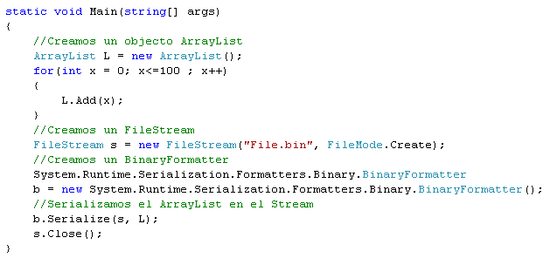
Serialización – Ejemplo (C#)
Base Class Library
Notes:
El siguiente código de ejemplo muestra cómo realizar una serialización por defecto de un gráfico de objetos cuya base es un ArrayList. La corriente serializada se escribe en un formato binario en un FileStream.
Imports System
Imports System.IO
Imports System.Collections
Imports System.Runtime.Serialization
Imports System.Runtime.Serialization.Formatters.Binary
Class SerializeExample
Shared Sub Main()
' crea el gráfico de objetos
Dim l As New ArrayList(), x As Integer
For x = 0 To 100
l.Add(x)
Next
' crea el filestream
Dim s As FileStream = File.Create("File.bin")
' crea el BinaryFormatter
Dim b As New BinaryFormatter()
' serializa el gráfico para la corriente
b.Serialize(s, l)
s.Close()
End Sub
End Class

Slide 58
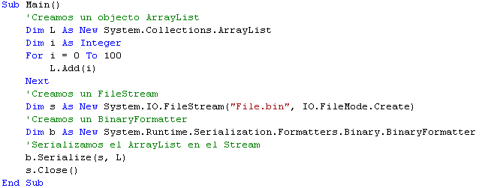
Serialización – Ejemplo (VB.NET)
Base Class Library
Notes:
El siguiente código de ejemplo muestra cómo realizar una serialización por defecto de un gráfico de objetos cuya base es un ArrayList. La corriente serializada se escribe en un formato binario en un FileStream.
Imports System
Imports System.IO
Imports System.Collections
Imports System.Runtime.Serialization
Imports System.Runtime.Serialization.Formatters.Binary
Class SerializeExample
Shared Sub Main()
' crea el gráfico de objetos
Dim l As New ArrayList(), x As Integer
For x = 0 To 100
l.Add(x)
Next
' crea el filestream
Dim s As FileStream = File.Create("File.bin")
' crea el BinaryFormatter
Dim b As New BinaryFormatter()
' serializa el gráfico para la corriente
b.Serialize(s, l)
s.Close()
End Sub
End Class

Slide 59
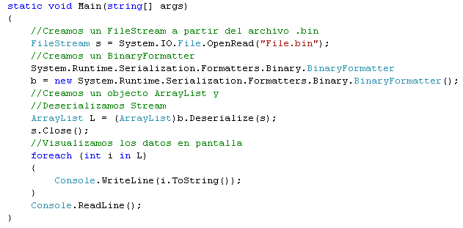
Des-Serialización – Ejemplo (C#)
Base Class Library
Notes:
El anterior ejemplo de serialización muestra cómo realizar una serialización por defecto de un gráfico de objetos cuya base es un ArrayList, con una corriente serializada escrita en un FileStream en formato binario.
El siguiente código de ejemplo muestra cómo crear un clon del gráfico al des-serializarlo. La base del clon del gráfico se llama p.
Imports System
Imports System.IO
Imports System.Collections
Imports System.Runtime.Serialization
Imports System.Runtime.Serialization.Formatters.Binary
Class DeSerialize
Shared Sub Main()
' abre el filestream
Dim s As FileStream = File.OpenRead("File.bin")
' crea el formatter
Dim b As New BinaryFormatter()
' deserializa
Dim p As ArrayList = _
CType(b.Deserialize(s), ArrayList)
s.Close()
' imprime el nuevo gráfico de objetos
' ver texto del módulo para códigos PrintValues’
PrintValues(p)
End Sub
Shared Sub PrintValues(ByVal myList As IEnumerable)
Dim myEnumerator As IEnumerator = _
myList.GetEnumerator()
While (myEnumerator.MoveNext())
Console.WriteLine("{0}", myEnumerator.Current)
End While
End Sub
End Class

Slide 60
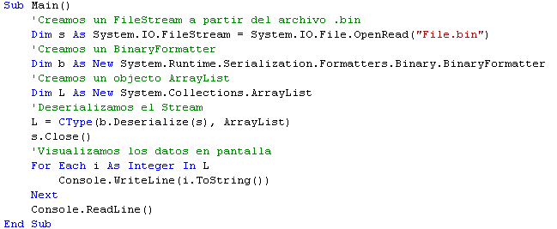
Des-Serialización – Ejemplo (VB.NET)
Base Class Library
Notes:
El anterior ejemplo de serialización muestra cómo realizar una serialización por defecto de un gráfico de objetos cuya base es un ArrayList, con una corriente serializada escrita en un FileStream en formato binario.
El siguiente código de ejemplo muestra cómo crear un clon del gráfico al des-serializarlo. La base del clon del gráfico se llama p.
Imports System
Imports System.IO
Imports System.Collections
Imports System.Runtime.Serialization
Imports System.Runtime.Serialization.Formatters.Binary
Class DeSerialize
Shared Sub Main()
' abre el filestream
Dim s As FileStream = File.OpenRead("File.bin")
' crea el formatter
Dim b As New BinaryFormatter()
' deserializa
Dim p As ArrayList = _
CType(b.Deserialize(s), ArrayList)
s.Close()
' imprime el nuevo gráfico de objetos
' ver texto del módulo para códigos PrintValues’
PrintValues(p)
End Sub
Shared Sub PrintValues(ByVal myList As IEnumerable)
Dim myEnumerator As IEnumerator = _
myList.GetEnumerator()
While (myEnumerator.MoveNext())
Console.WriteLine("{0}", myEnumerator.Current)
End While
End Sub
End Class

Slide 61
Serialización – Problemas de Seguridad
La serialización maneja datos privados de un objeto
  Si la información privada es confidencial, considere encriptar la corriente antes de transmitirla o guardarla en un disco
Base Class Library
Notes:
El motor de serialización maneja tanto el estado público como el privado de los objetos que se pasan. Cuando se serializa un objeto en una corriente, se debe recordar que la corriente ahora contiene tanto datos públicos como privados del objeto.
Si los datos privados son confidenciales, se debería tratar la corriente con sumo cuidado. Por ejemplo, no se debería transmitir la corriente sobre una red o grabarse en un disco sin algún tipo de encriptación.

Slide 62
HttpListener
Punto de llegada para los HTTP requests
  No requiere IIS
  Prefijos URI únicos
Usa HTTP.SYS
  2003 Server, XP SP2
Acceso a Request/Response
Prefix = app1
http://localhost/app1/xyz
Process 1
HTTP.SYS
http://localhost/app2/abc
Process 2
Base Class Library
Prefix = app2
Notes:
HttpListener provee una via para escibir simples web serves, mientras que no requiere tener IIS instalado, Muchas aplicaciones pueden escuchar en un puerto TCP común, y el prefijo URI de la aplicación son usados para mapear los request a a las aplicaciones que escuchan.
El driver HTTP.SYS es el mecanismo que hace del HttpListener posible, pero esto es solamente soportado bajo Windows 2003 Server y Windows XP SP2 y superiores.
HTTP.SYS es un componente de red de Kernen que provee soporte nativo para el HTTP en el sistema operativo.
Cuando un request es recibido, el HttpListener es accedido al request y al response vía los objetos HttpListenerRequest y el HttpListenerResponse
Ejemplo:
// Create an HttpListener
HttpListener lst = new HttpListener();
// Add a prefix for this listener
lst.Prefixes.Add(
string.Format(" http://localhost/{0}/ ", args[0]));
// Start listening
lst.Start();
while (true) {
// Block waiting for connection
HttpListenerContext ctx = lst.GetContext();
// Do stuff...
}

Slide 63
Demo
HttpListener
Notes:
El objetivo de esta demo es mostrar el uso, en un modo muy simplificado, del HttpListener, escuchando un pedido de un cliente, en localhost.
La duración aproximada es de 15 minutos.
1) Abrir la demo 1, la solucion llamada HttpListenerDemo.sln
2) Abrir el Internet Explorer e intentar acceder a http://localhost/prueba/index.html, comprobar que no hay contenido.
3) Ejecutar la solución. Aparece la consola, avisando que el listener comienza a escuchar. Refrescar el navegador. Observar que en la consola aparece información del request generado por el cliente, y que en el cliente se muestra un response.
4) Observar el código, y describir cada una de las líneas.

Slide 64
Exámen
Para próxima clase tener rendido el exámen:
“1ra Estrella”
(Lenguaje a Elección)
www.dce2005.com

